Slide 1
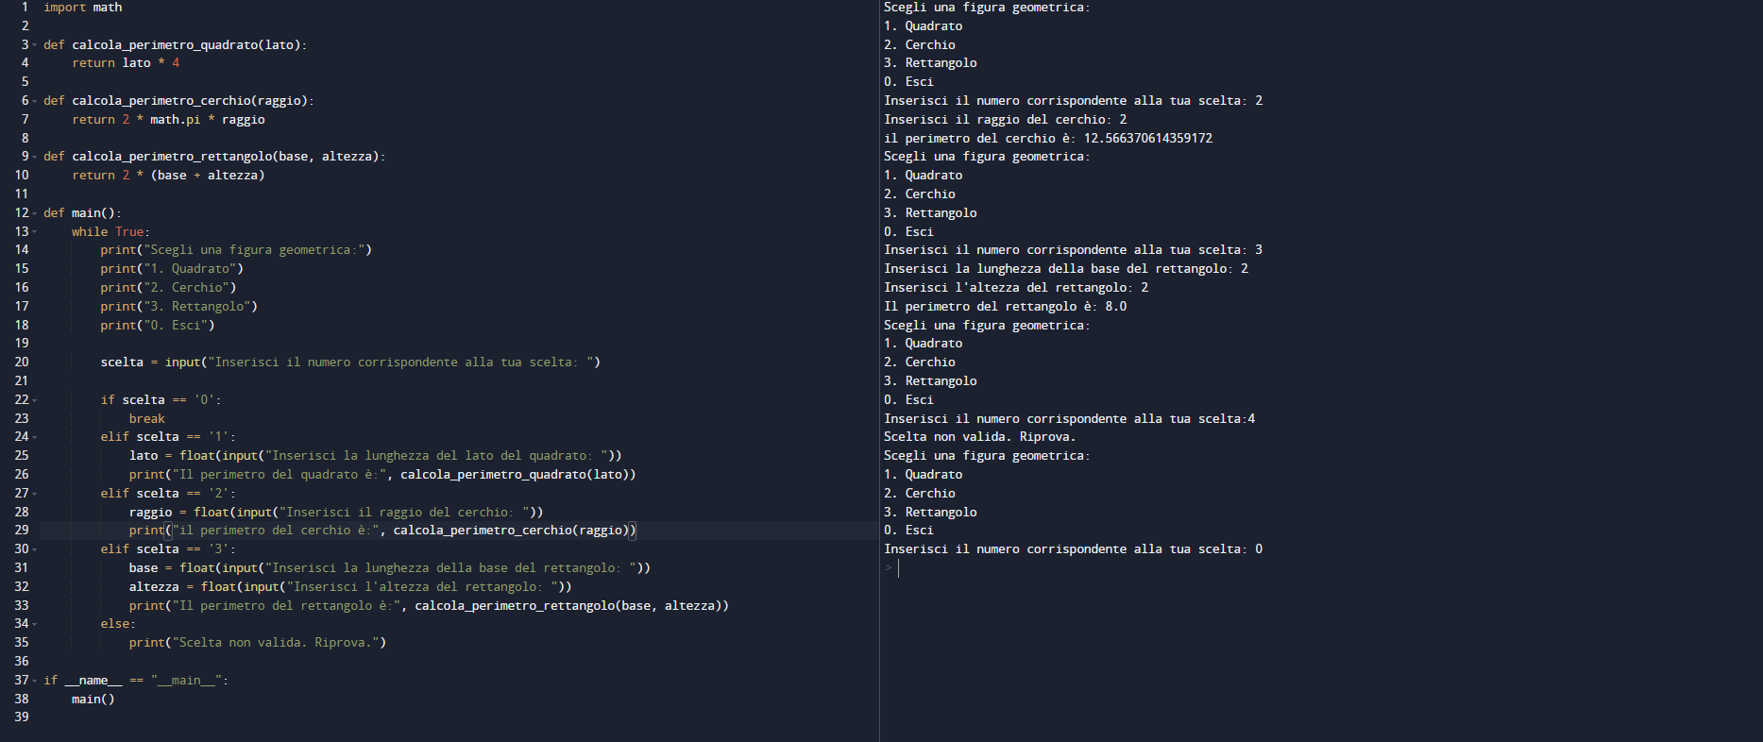
Esercizio settimana 3 lezione 1

